Slide 1
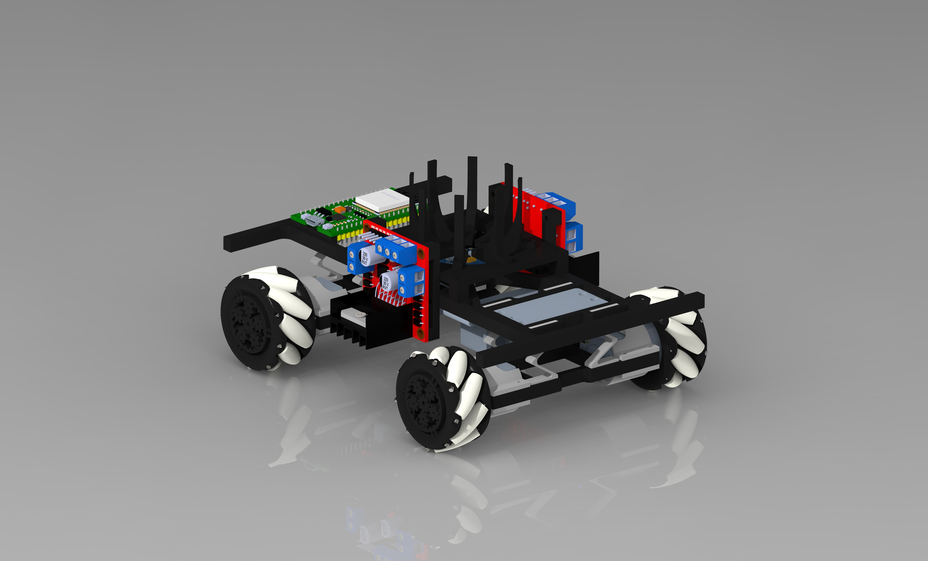
Praktikum Produktionstechnik
Abschlusspräsentation Gruppe 4

Slide 2

Gliederung
Vorführung mit OmniMove
Merkmale und Schlüsseltechnologien
Entwicklungsprozess (via V-Modell)
Erweiterungs – und Verbesserungsmöglichkeiten
Quellen

Slide 3
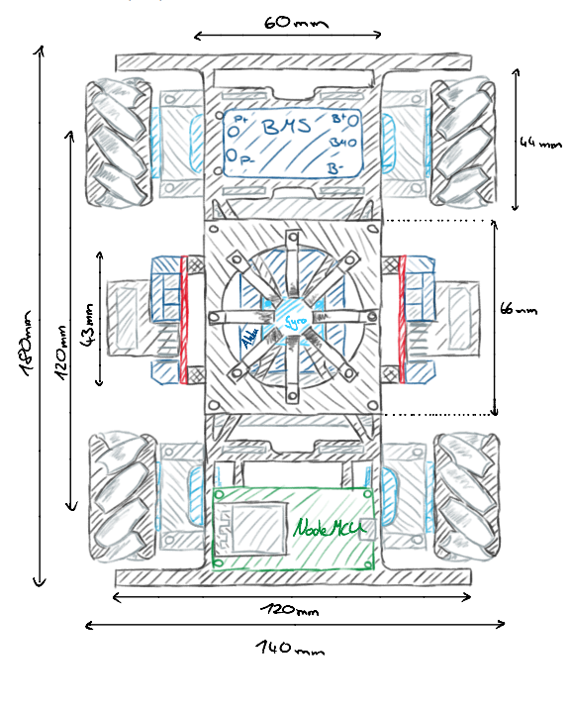
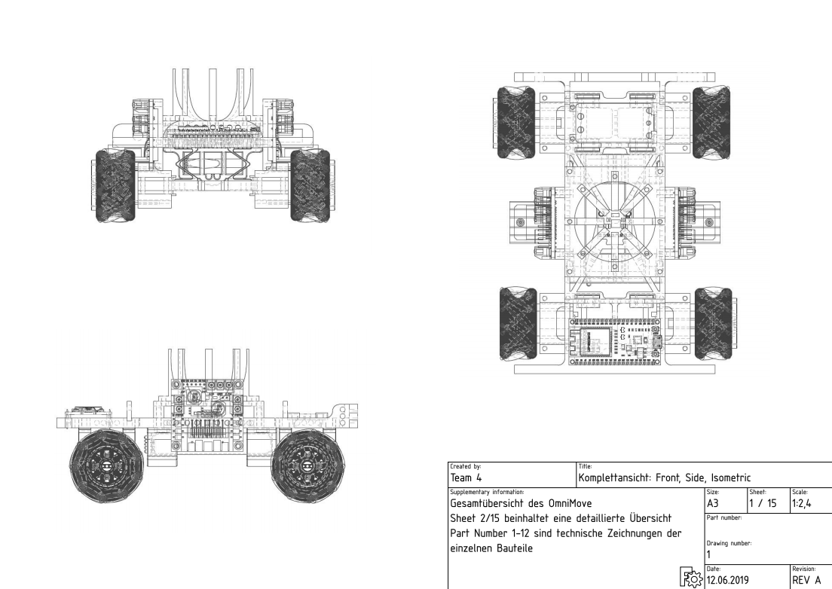
1. Vorführung des OmniMove
22.07.2019
Praktikum Produktionstechnik
3

Slide 4
2. Merkmale und Schlüsseltechnologien
2.1 Gesamtübersicht
2.2 Technische Zeichnung Bauteile (Auswahl)
2.3 Mecanum Räder & Planetengetriebe
2.4 Planetengetriebe
2.5 Kommunikation und Steuerung

Slide 5
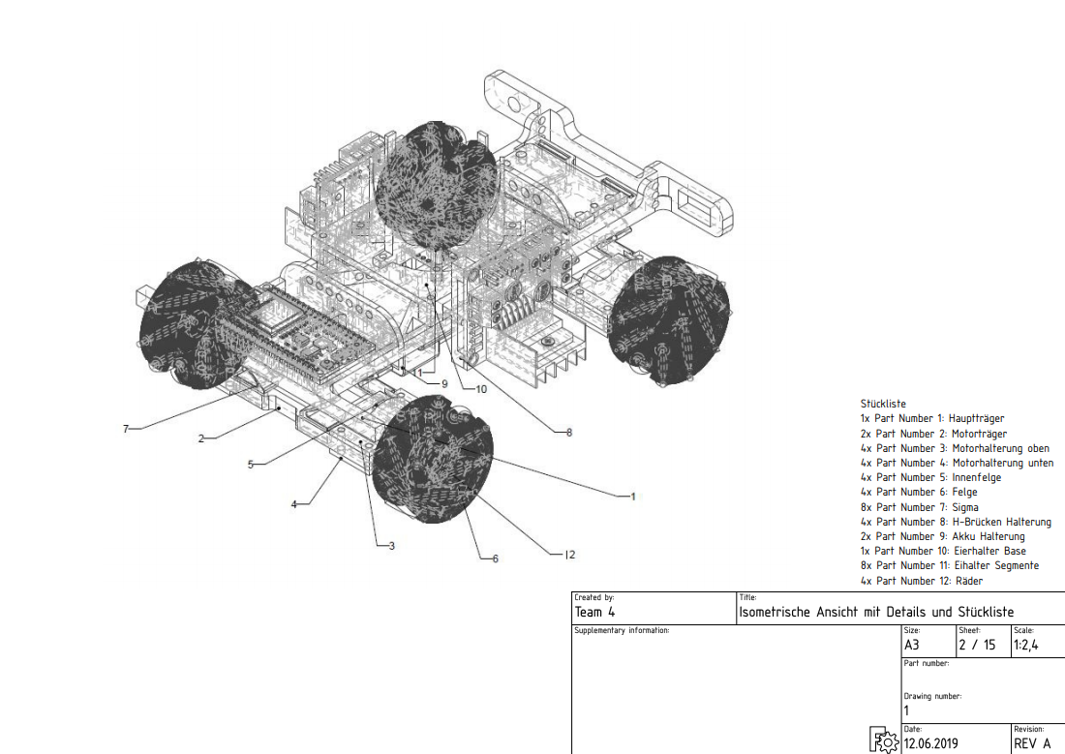
2.1 Gesamtübersicht
Stückliste:
1x Hauptträger 2x Motorträger 4x Motorhalterung oben
4x Motorhalterung unten
4x Innenfelge & Felge 8x Sigma 4x H-Brücken Halterung
2x Akku Halterung
1x Eierhalter Base
8x Eihalter Segmente
4x Mecanum Räder
22.07.2019
Praktikum Produktionstechnik
5

Slide 6
2.2 Technische Zeichnung Bauteile (Auswahl)
22.07.2019
Praktikum Produktionstechnik
6

Slide 7
2.2 Technische Zeichnung Bauteile (Auswahl)
22.07.2019
Praktikum Produktionstechnik
7

Slide 8
2.2 Schaltplan
22.07.2019
Praktikum Produktionstechnik
8

Slide 9
2.2 PLA vs TPU
Nicht alle Teile wurden mit dem PLA (=Polyactide) Filament gedruckt
Folgende Teile wurden mit dem TPU (=thermoplastisches Elastometer) Filament gedruckt:
1) Motorhalterung und 2) Sigma
Wesentliche Unterschiede zwischen PLA und TPU
PLA | TPU
Hohes E-Modul(=Zugfestigkeit) und Steifigkeit | Mehr Flexibilität und Elastizität als PLA Material
Sehr einfache Verarbeitung | Deutlich teurer als PLA Filament
22.07.2019
Praktikum Produktionstechnik
9

Slide 10
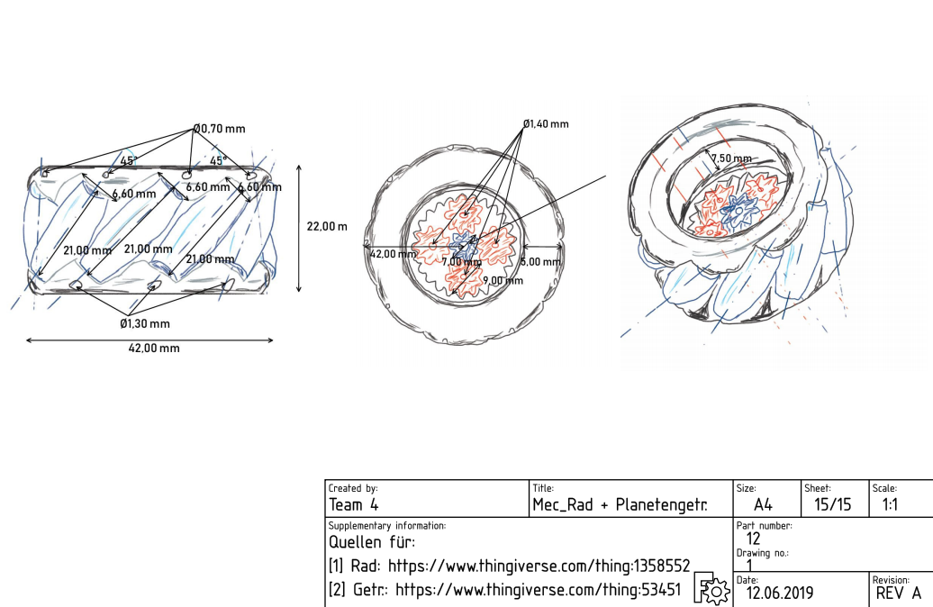
2.3. Mecanum Räder & Planetengetriebe
Planetengetriebe via 3D-Druck anzufertigen war sehr schwierig
(aufgrund der Drucker- ungenauigkeiten)
Viele Versuche nötig, bis die richtigen Verhältnisse gefunden wurden
Wir haben einige Beispiele für Fehldrucke dabei
22.07.2019
Praktikum Produktionstechnik
10

Slide 11
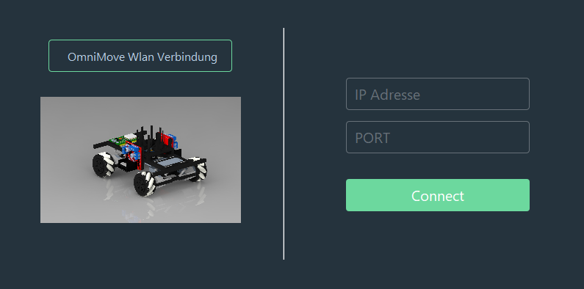
2.4. Kommunikation und Steuerung
Konzept 1: Java (via Swing)
22.07.2019
Praktikum Produktionstechnik
11

Slide 12
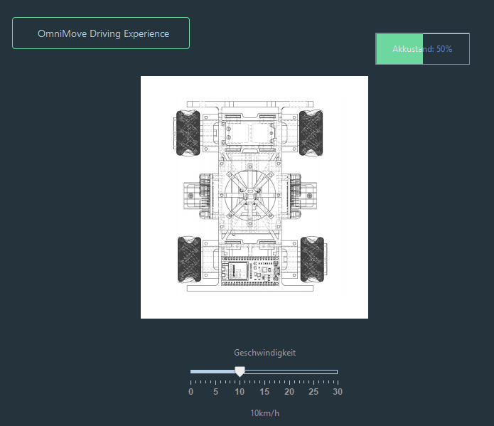
2.4. Kommunikation und Steuerung
22.07.2019
Praktikum Produktionstechnik
12

Slide 13
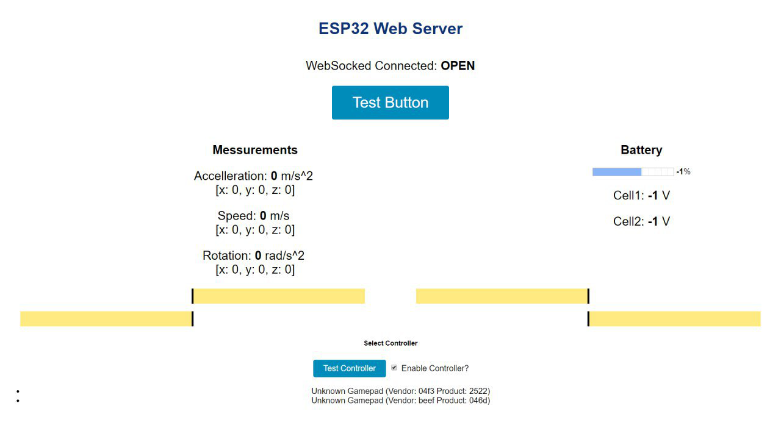
2.4. Kommunikation und Steuerung hier neues Bild
Konzept 2: HTML5
22.07.2019
Praktikum Produktionstechnik
13

Slide 14
2.4. Kommunikation und Steuerung Formeln
22.07.2019
Praktikum Produktionstechnik
14

Slide 15
2.4. Kommunikation und Steuerung ABNF
22.07.2019
Praktikum Produktionstechnik
15

Slide 16
3. Entwicklungsprozess (via V-Modell)
3.1 Planung
3.2 Anforderungsermittlung
3.3 Systementwurf
3.4 OmniMove Test & Validierung

Slide 17
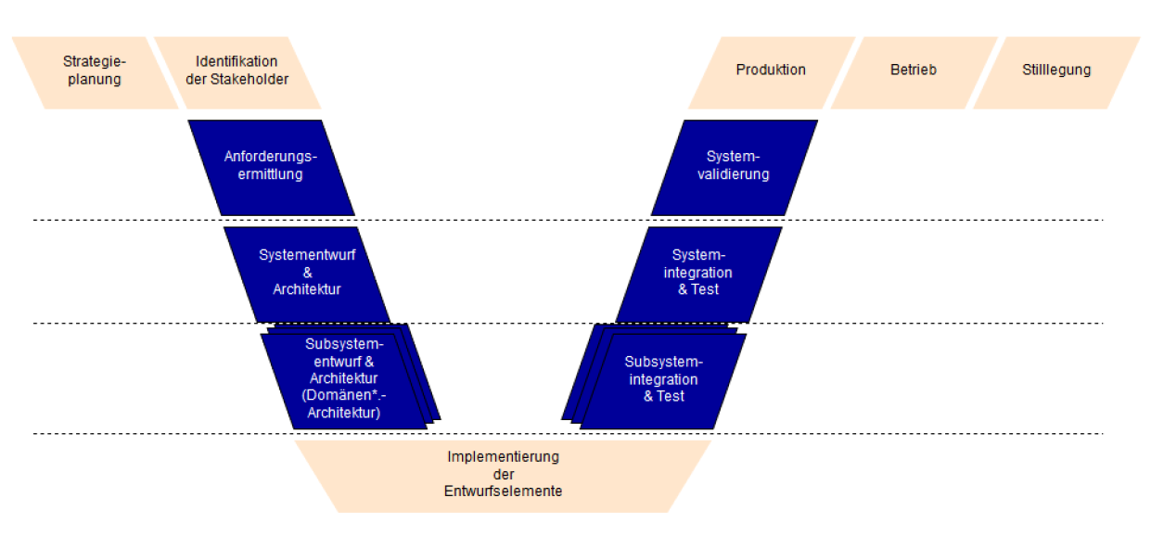
3.1 Planung
22.07.2019
Praktikum Produktionstechnik
17

Slide 18
3.1 Planung
 | Variante A | Variante B | Variante C
Antrieb | Servo | DC-Motor | Step-Motor
Lenkung | Lenkachse | Einzeln gesteuerte Motoren
Räder | Mecanum | Rad | Kette
Getriebe | Keins | Planetengetriebe | Gearbox
Controller | ESP32 | ESP8266
Akku | LiPo 2S | LiPo 3S | Battery
Ladetechnik | Keiner | BMS + 9V Netzteil | BMS + 5V USB
Steuerung | Laptop | Spiele-Controller | Handy
Federung | Keine | 3D-Druck | Feder-Dämpfer
Lage-Sensorik | Keine | Pendel | Gyroskop
Material | PLA | PLA+TPU | ABS
Verbindung | Schrauben | Pins
OmniMove
22.07.2019
Praktikum Produktionstechnik
18

Slide 19
3.2 Anforderungsermittlung
22.07.2019
Praktikum Produktionstechnik
19

Slide 20
3.2 Anforderungsermittlung
Anforderungen
Fahren (F)
Lenken können (F)
Ei Transport (F)
Mindestdistanz 4 Meter (F)
Omnidirektionales Fahren
Steuerung via XBOX Controller
Funktionen
Reichweite lediglich durch WLAN & Akku begrenzt
Eihalterung (Chassis + Federung)
22.07.2019
Praktikum Produktionstechnik
20

Slide 21
3.3 Systementwurf
22.07.2019
Praktikum Produktionstechnik
21

Slide 22
OmniMove: Gesamt- und Teilfunktionen (wichtigste Subsysteme)
OmniDrive
Chassis
Steuerung
Antrieb
Eierhalter
TPU- Federung
Gyroscope
H-Brücke
ESP32
DC-Motor
Räder
Getriebe
Mecanum

Slide 23
3.3 ESP32 vs ESP8266
22.07.2019
Praktikum Produktionstechnik
23

Slide 24
3.4 Test & Validierung
22.07.2019
Praktikum Produktionstechnik
24

Slide 25
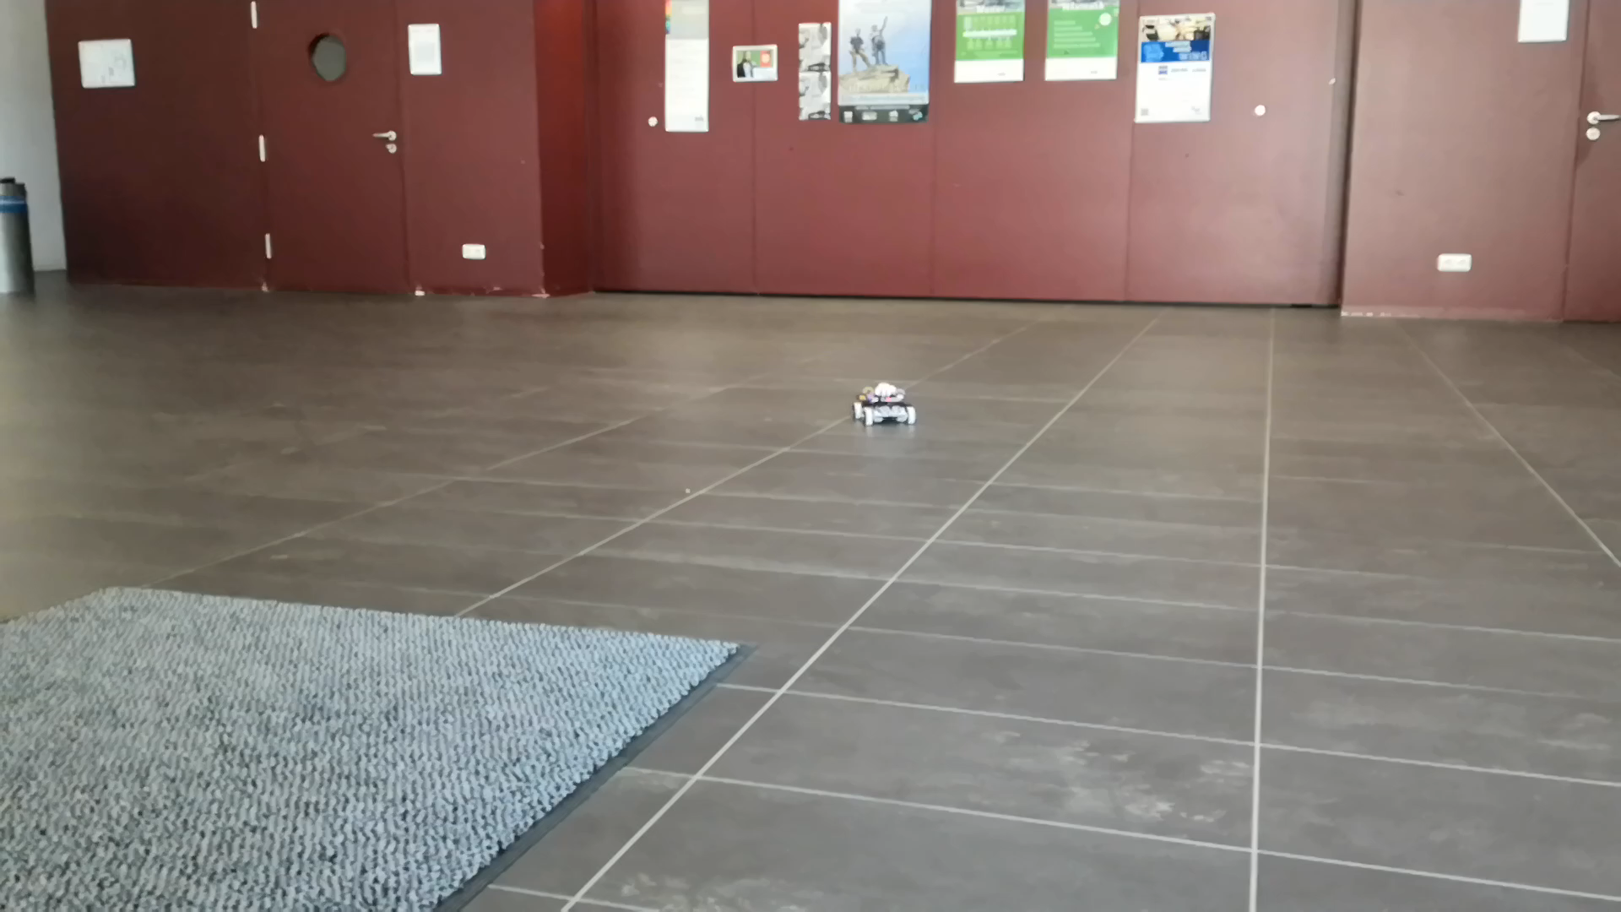
3.4 Test & Validierung (Video)
22.07.2019
Praktikum Produktionstechnik
25

Slide 26
4. Erweiterungsmöglichkeiten (Regler)
22.07.2019
Praktikum Produktionstechnik
26

Slide 27
4. Verbesserungsvorschläge
22.07.2019
Praktikum Produktionstechnik
27

Slide 28
5 Quellen
3D - Modelle:
Source for 24mm customized Gear Bearing http://www.thingiverse.com/thing:53451
Source for 44mm Mecanum Wheel http://www.thingiverse.com/thing:1358552
Source for 11:1 Planetary Gearbox https://www.thingiverse.com/thing:2666785
Source for 66.46:1 Compound Planetary Gearbox https://www.thingiverse.com/thing:2277105
Library:
Source for WebServer https://github.com/me-no-dev/ESPAsyncWebServer?utm_source=platformio&utm_medium=piohome
Source for Gyro Code https://github.com/jrowberg/i2cdevlib?utm_source=platformio&utm_medium=piohome
22.07.2019
Praktikum Produktionstechnik
28

